Slide 1
Juni 2020 © PIKAS digi (pikas-digi.dzlm.de)
Notes:
Diese Folie ist immer die Eingangsfolie, bereits animiert und muss nicht verändert werden.

Slide 2

Bearbeitungshilfen für Sachaufgaben
Baumdiagramme
Notes:
Bei Strukturierungen (Übersichtsseite über Ablauf, wenn nötig)

Slide 3
Regeln für die Videokonferenz
Wenn ich etwas sagen möchte, nutze ich die Funktion ‚Hand heben‘.
Wenn ich gerade nicht spreche, schalte ich mein Mikrofon aus.
Wenn ich auf meinem Bildschirm etwas zeigen möchte, teile ich ihn mit den anderen Teilnehmern.
Die Chatfunktion nutze ich nur, wenn ich dazu aufgefordert werde.
Ich schaue auf den Bildschirm und konzentriere mich.
Ich höre gut zu.
Notes:
Überblick über die Stunde
Nach dem Besprechen der Web-Unterrichtsregeln gibt es einen Überblick über die bevorstehende Stunde.

Slide 4
Ablauf der Stunde
Bearbeitungshilfe Baumdiagramm kennenlernen
Gemeinsam eine Aufgabe mit einem Baumdiagramm lösen
Selbstständige Arbeitsphase
Gemeinsam Ergebnisse besprechen
Notes:
Überblick über die Stunde
Nach dem Besprechen der Web-Unterrichtsregeln gibt es einen Überblick über die bevorstehende Stunde.

Slide 5
Baumdiagramm kennenlernen
Start (Ausgangspunkt)
Ast
Stufe 1: Erster Schritt
Möglichkeiten
Stufe 2: Zweiter Schritt
Möglichkeiten
Möglichkeiten
Notes:
Die Beispielsituation könnte sein:
Murat hatte heute morgen beim Anziehen zwei Hosen und zwei T-Shirts zur Auswahl.
Welche (und wie viele verschiedenen) Möglichkeiten hatte er, sich anzuziehen?
Dabei können wichtige Fachbegriffe anhand des erstellten Baumdiagramms erläutert werden (Ausgangspunkt, Stufen, Möglichkeiten, alle Möglichkeiten).

Slide 6
Baumdiagramm verwenden
Magdalena will sich am Morgen zwei Stücke Obst in ihre Brotdose packen.
Sie kann auswählen zwischen Bananen, Mandarinen und Äpfeln.
Welche Möglichkeiten hat Magdalena, ihre Brotdose mit Obst zu füllen?
Notes:
Aufgabe zum Konkretisieren des Einsatzes eines Baumdiagramms zum Lösen einer Sachaufgabe.
An dieser Stelle können Begriffe der Aufgabe (unbekannte Wörter, etc.) und das Verständnis geklärt werden (Kann die Situation in eigenen Worten wiedergegeben werden?, etc.).
Eventuell werden an dieser Stelle bereits einige Möglichkeiten genannt.

Slide 7
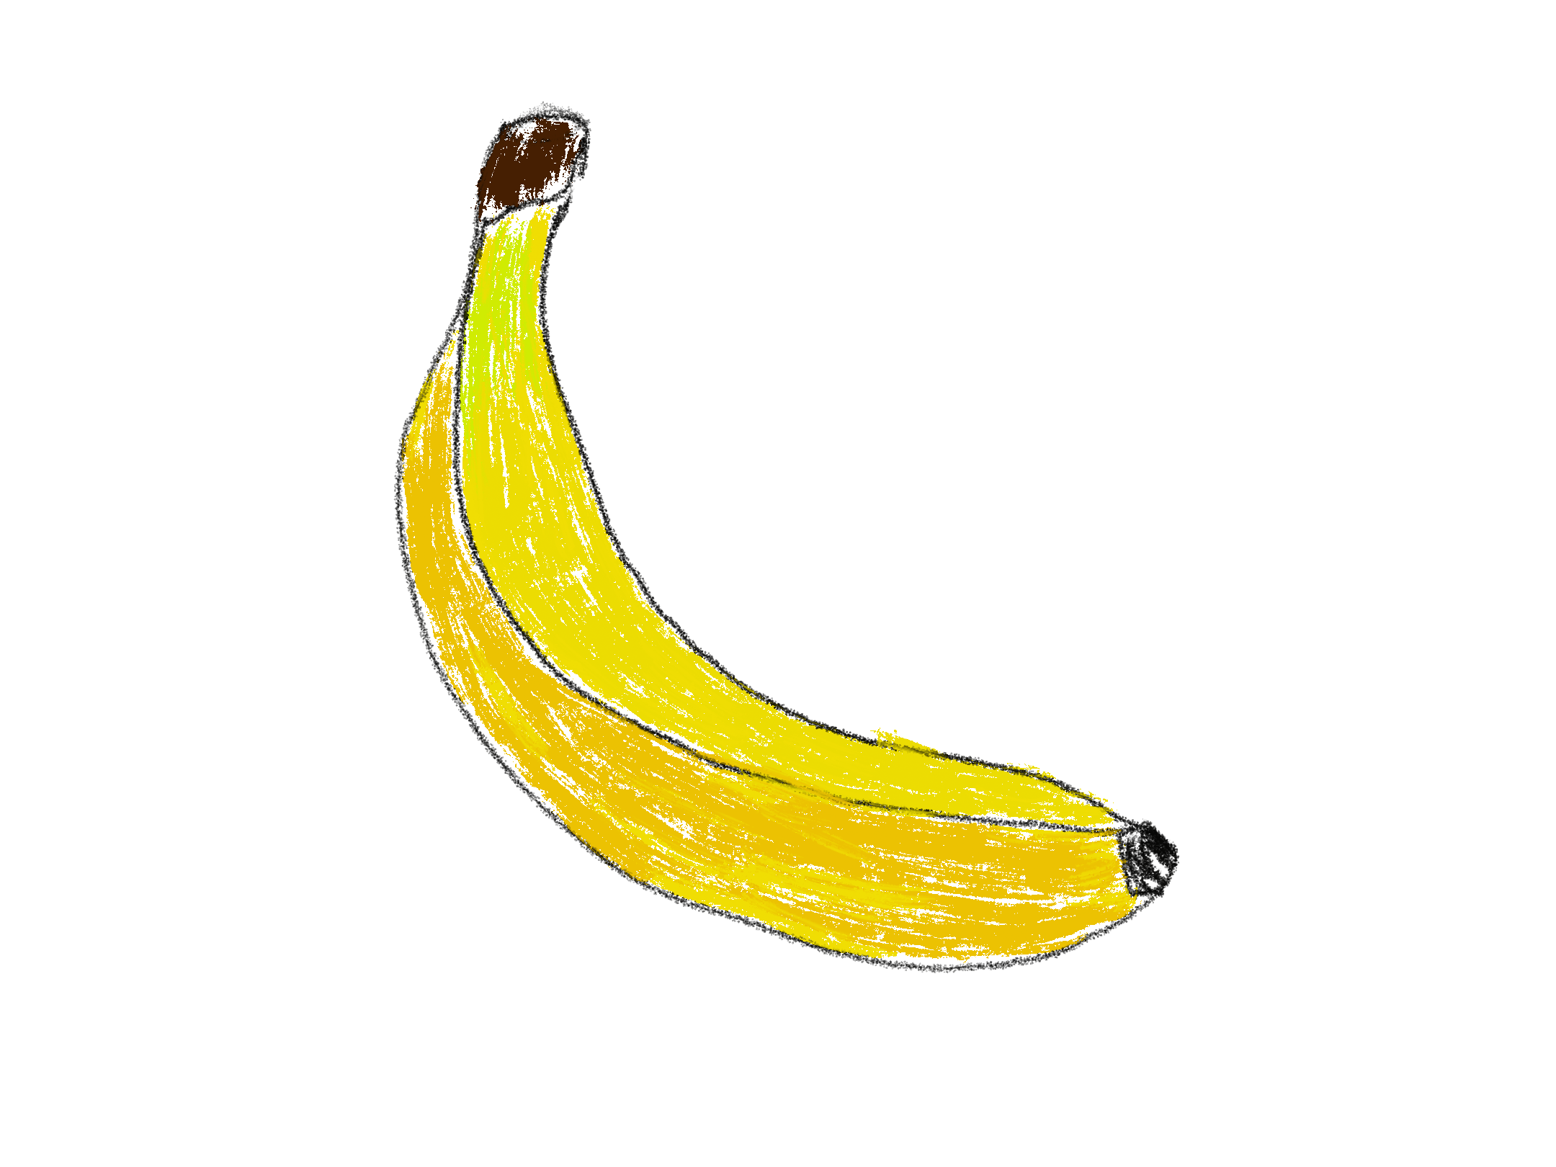
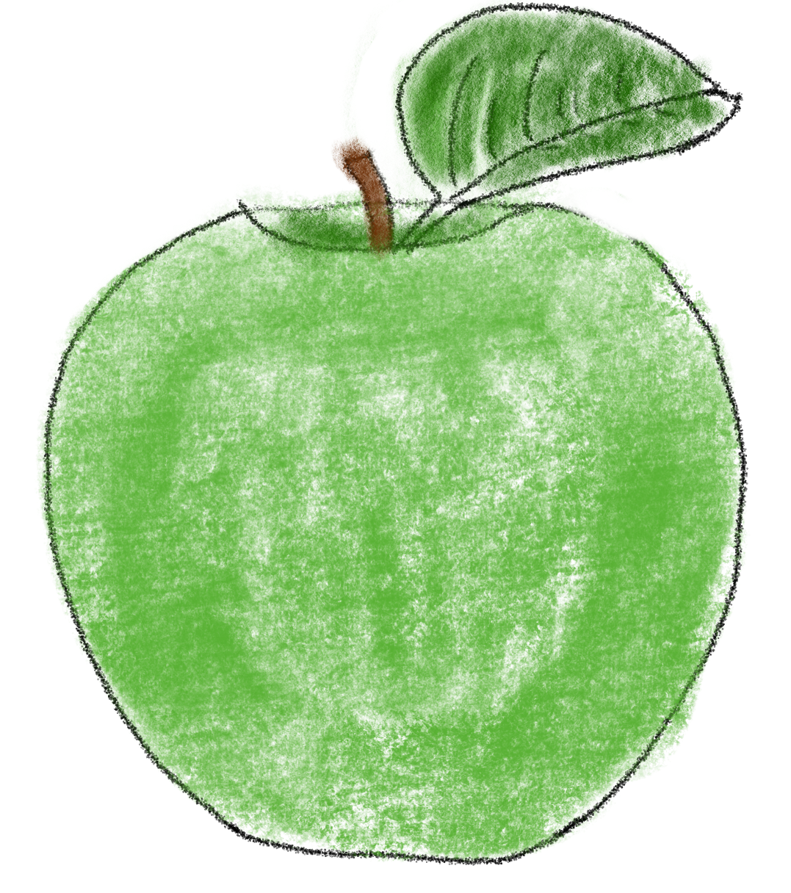
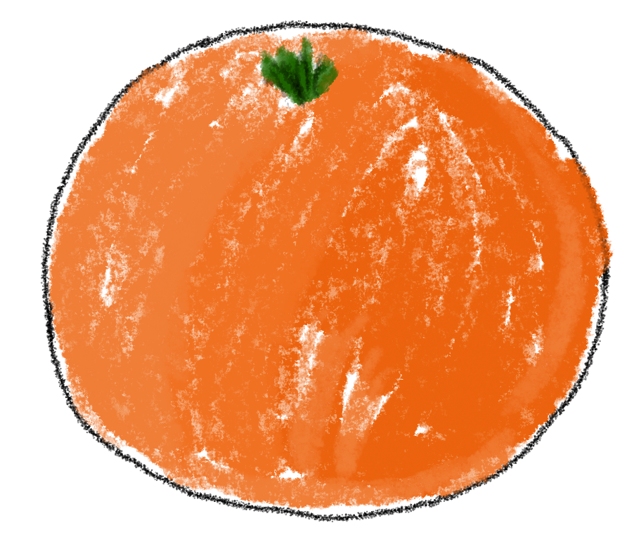
Baumdiagramm verwenden
Start (Ausgangspunkt)
Stufe 1: Erster Schritt
Möglichkeiten
Stufe 2: Zweiter Schritt
Alle Möglichkeiten
Notes:
Vorstellen der Elemente eines Baumdiagramms
Magdalena will sich am Morgen zwei Stück Obst in ihre Brotdose packen. Sie kann auswählen zwischen Bananen, Mandarinen und Äpfeln.
Welche Möglichkeiten hat Magdalena, ihre Brotdose mit Obst zu füllen?
Anhand der Aufgabe kann das Baumdiagramm entwickelt werden. Wichtig ist zum Schluss noch zu thematisieren, dass einige Varianten doppelt vorkommen.
Banane-Apfel ist das gleiche wie Apfel-Banane.
Diese dürfen bei der Anzahl der Möglichkeiten nicht mitberücksichtigt werden.
(Das war in der Beispielaufgabe 1 nicht der Fall, weil „blaues T-Shirt und rote Hose" nicht das gleiche wie „rotes Shirt und blaue Hose“ ist.)
Hier könnte noch angemerkt werden, dass am Ende eines Baumdiagramms zu prüfen ist, ob bestimmte Fälle gleich sind und bei der Anzahl aller Möglichkeiten nicht mitgezählt werden dürfen.

Slide 8
Eure Aufgabe
Bearbeitet eine der Aufgaben
auf dem Padlet
Bearbeitungszeit 10 Minuten

Slide 9
Ergebnisse teilen
Lade nun deine Lösung auf das Padlet hoch
Notes:
Hier sind je nach Voraussetzung und Erfahrungen der Kinder größere technischen Hürden zu meistern:
Wenn Kinder Lösungen auf eine Lernplattform oder ein Padlet (z.B.per Datei/Fotoupload) hochladen können, ist das eine einfache Lösung
Wenn Kinder Ergebnisse per Mail verschicken, muss berücksichtigt werden, dass eine zeitliche Verzögerung eintreten kann, bis die Mails angekommen sind (ggf. auch im Spamordner nachsehen, etc.).
Wenn Kinder ihre Ergebnisse per Bildschirmvideo teilen möchten, sollte darauf geachtet werden, dass das Ergebnis vor dem Endgerät so ausgerichtet werden kann, dass es wackelfrei zu sehen ist.
Ein Lösungsupload auf ein Padlet ist eine einfach Lösung. Hier ist dabei zu Berücksichtigen, dass diese Ergebnisse von allen anderen Kindern gesehen werden können. Der Upload sollte daher nicht zu früh stattfinden.
Am besten wird den Kindern der Link zum gemeinsamen Padlet trotzdem bereits mit dem Einladungslink für die Videokonferenz zugesendet, die Kinder aber erst zu einem geeigneten Zeitpunkt zum Upload aufgefordert. Ein Padlet kann im Browser oder mit der Padlet-App genutzt werden.

Slide 10
Ergebnisse besprechen
Versuche Fachbegriffe zu verwenden
Wer ist ähnlich vorgegangen?
Kann das Baumdiagramm auch anders aussehen?
Notes:
Der Schwerpunkt der Reflexion kann auf dem Einsatz und Umsetzung der Skizzen liegen. Anhand der Kriterien, was beim Erstellen einer Skizze zu berücksichtigen ist (Zeichnung, Sachsituation, Zusammenhänge, Werte) kann Bezug auf Folie 4 (6) genommen werden.
Da es sich um eine Einführungsstunde handelt, sollte der Lösung der Aufgabe zwar auch Zeit gewidmet werden, das Erstellen der Skizze nach ihren Kriterien steht aber im Vordergrund.

Slide 11
Bis bald…

Slide 12
Materialien

Slide 13

Aufgabe 1
Start (Ausgangspunkt)
Paula möchte sich ein Eis kaufen.
Sie hat genug Geld für zwei Kugeln Eis.
Beim Eishändler kann sie aus zwei Eissorten auswählen:
Banane und Kirsche.
Wie viele verschiedene Möglichkeiten hat Paula, sich ein Eis zu kaufen.
Vervollständige das Baumdiagramm und löse die Aufgabe:
Notes:
Impulse für die Reflexion:
Beschreibe deinen Weg. Wie bist du vorgegangen?
Was wird auf der ersten Stufe notiert. Wie viele Äste gehen vom Startpunkt aus.
Gibt es Ereignisse, die als doppelt gelten (oder ist es etwas anderes, wenn ein Eis zuerst mit Schokolade und dann mit Kirsche „bestückt“ wird, als wenn man es umgekehrt macht?
Was bedeutet das für das Ergebnis? Verändert sich die Anzahl der Möglichkeiten, wenn Schoko-Vanille das gleiche wie Vanille- Schoko ist? Warum?

Slide 14
Aufgabe 2
Paula möchte sich ein Eis kaufen.
Sie hat genug Geld für zwei Kugeln Eis.
Beim Eishändler kann sie aus drei Eissorten auswählen: Banane und Kirsche und Schokolade.
Wie viele verschiedene Möglichkeiten hat Paula, sich ein Eis zu kaufen.
Notes:
Impulse für die Reflexion: (Identisch zu Aufgabe 1)
Beschreibe deinen Weg. Wie bist du vorgegangen?
Was wird auf der ersten Stufe notiert. Wie viele Äste gehen vom Startpunkt aus.
Gibt es Ereignisse, die als doppelt gelten (oder ist es etwas anderes, wenn ein Eis zuerst mit Schokolade und dann mit Kirsche „bestückt“ wird, als wenn man es umgekehrt macht?
Was bedeutet das für das Ergebnis? Verändert sich die Anzahl der Möglichkeiten, wenn Schoko-Vanille das gleiche wie Vanille- Schoko ist? Warum?

Slide 15
Aufgabe 3
Paula möchte sich ein Eis kaufen.
Sie hat genug Geld für zwei Kugeln Eis.
Beim Eishändler kann sie aus drei Eissorten auswählen: Banane und Kirsche und Schokolade.
Wie viele verschiedene Möglichkeiten hat Paula, sich ein Eis zu kaufen.
Wie verändert sich das Baumdiagramm wenn es 4 verschiedene Eissorten gäbe. Wie verändert sich das Baumdiagramm, wenn Paula 3 Kugeln und 3 Eissorten hätte.
Notes:
Impulse für die Reflexion:
Siehe auch Impulse zu Aufgabe 1 und 2.
Zudem kann es interessant sein, zu beschreiben, wie sich das Baumdiagramm verändert, wenn eine weitere Eissorte oder Kugel hinzukommt.
Wann kommen auf jeder Stufe weitere Äste hinzu? Wann gibt es weitere Stufen, die die Anzahl erhöhen?
Gibt es gleich viele Möglichkeiten, wenn man 3 Kugeln und 2 Sorten hat bzw. 2 Kugeln und drei Sorten? Wann ist das der Fall? Dabei kann auch noch einmal der Aspekt der „gleichen Möglichkeiten“ aus Aufgabe 2 in den Blick genommen werden.
Kann man eine Formel erstellen, mit der man berechnen kann, wie viel Möglichkeiten bei jeder weitere Einssorte (oder Kugel) dazukommen?

Slide 16

Hinweise zu den Lizenzbedingungen
Diese Folie gehört zum Material und darf nicht entfernt werden.
Dieses Material wurde vom PIKAS-Team für das Deutsche Zentrum für Lehrerbildung Mathematik (DZLM) konzipiert und kann, soweit nicht anderweitig gekennzeichnet, unter der Creative Commons Lizenz BY-SA: Namensnennung – Weitergabe unter gleichen Bedingungen 4.0 International weiterverwendet werden.
Das bedeutet: Alle Folien und Materialien können für Zwecke der Aus- und Fortbildung sowie der Unterrichtsvorbereitung unter der Bedingung heruntergeladen, verändert und genutzt werden, dass alle Quellenangaben erhalten bleiben, PIKAS als Urheber genannt und das neu entstandene Material unter den gleichen Bedingungen weitergegeben wird.
Bildnachweise und Zitatquellen finden sich auf den jeweiligen Folien bzw. in den Zusatzmaterialien.
Weitere Hinweise und Informationen zu PIKAS finden Sie unter http://pikas-digi.dzlm.de.

Slide 17
Juni 2020 © PIKAS digi (pikas-digi.dzlm.de)
Notes:
Diese Folie ist immer die Endfolie, bereits animiert und muss nicht verändert werden.

